Slide 1
Федеральный государственный образовательный стандарт дошкольного образования – стандарт поддержки уникальности, самоценности и разнообразия дошкольного детства.
Старший воспитатель
МБДОУ детского сада №29 «Полянка» г. Павлово
Л. В. Шанц

Slide 2
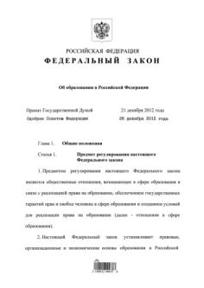
разработан на основе
№273- ФЗ «Об образовании в РФ»
Конституции РФ
Конвенции ООН о правах ребенка

Slide 3
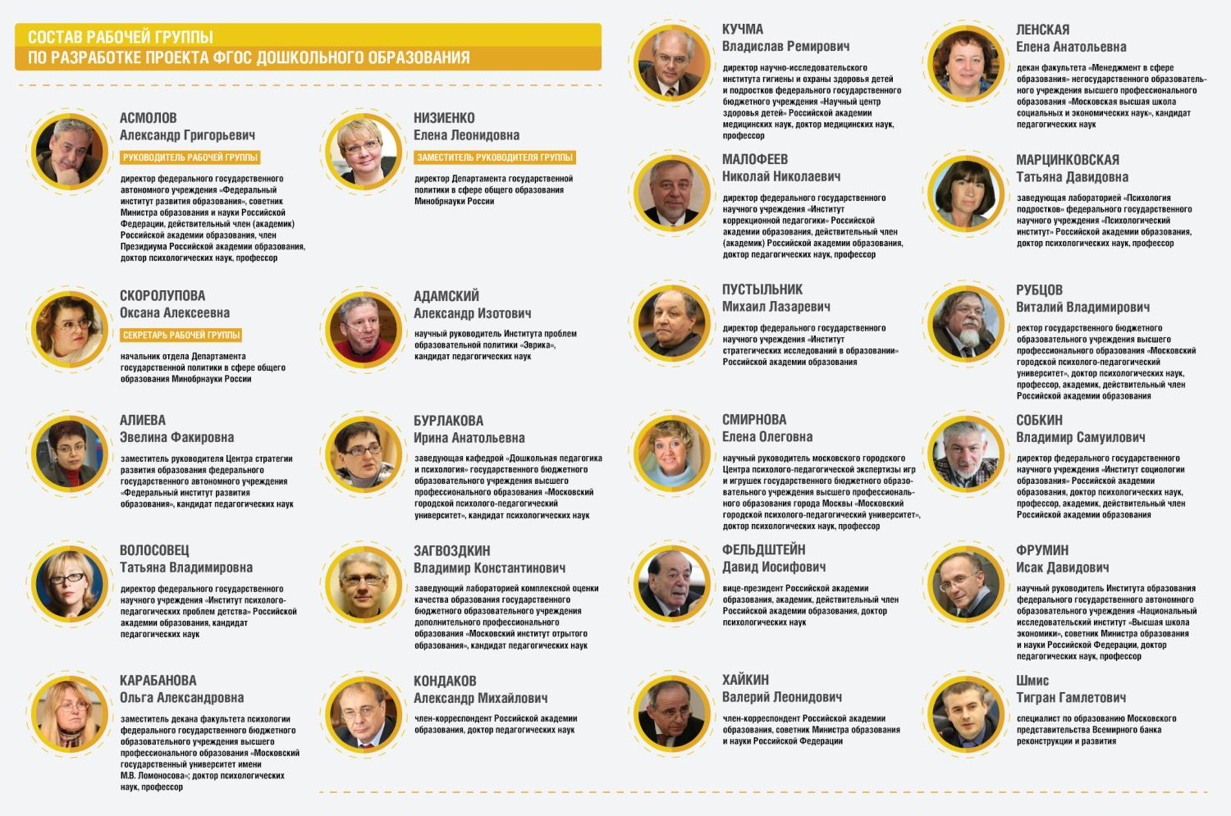

Slide 4
Приказ Министерства Образования и Науки РФ №1155
"ОБ УТВЕРЖДЕНИИ ФЕДЕРАЛЬНОГО ГОСУДАРСТВЕННОГО ОБРАЗОВАТЕЛЬНОГО СТАНДАРТА ДОШКОЛЬНОГО ОБРАЗОВАНИЯ"
от 17 октября 2013года.
Зарегистрирован в Минюсте РФ 14 ноября 2013 г. Регистрационный N 30384.

Slide 5
Поддержка разнообразия детства; сохранение уникальности и самоценности детства как важного этапа в общем развитии человека
Личностно-развивающий и гуманистичес
кий характер взаимодействия
взрослых и детей
Реализация Программы в формах, специфических для детей данной
возрастной группы
ОСНОВНЫЕ ПРИНЦИПЫ СТАНДАРТА
Уважение личности ребенка

Slide 6
ФГОС I.оБЩИЕ ПОЛОЖЕНИЯ. П.1.5
Повышение социального статуса дошкольного образования
Обеспечение государством равенства возможностей для каждого ребёнка в получении качественного дошкольного образования
Цели ФГОС ДО
Обеспечение государственных гарантий уровня и качества дошкольного образования на основе единства обязательных требований к условиям реализации образовательных программ дошкольного образования, их структуре и результатам их освоения
Сохранение единства образовательного пространства Российской Федерации относительно уровня дошкольного образования

Slide 7
ФГОС I.ОБЩИЕ ПОЛОЖЕНИЯ. П.1.3
В Стандарте учтены
Особые образовательные потребности отдельных категорий детей, в том числе с ограниченными возможностями здоровья
Возможности освоения ребёнком Программы на разных этапах её реализации

Slide 8
ФГОС I.ОБЩИЕ ПОЛОЖЕНИЯ. П.1.8
ТРЕБОВАНИЯ СТАНДАРТА
Условия реализации Программы
Результат освоения Программы
Структура Программы и ее объем

Slide 9
ФГОС II.Требования к структуре образовательной программы. п.2.5.
Программа утверждается Организацией самостоятельно в соответствии с настоящим Стандартом и с учётом Примерных программ
При разработке Программы Организация определяет продолжительность пребывания детей в Организации, режим работы Организации в соответствии с объёмом решаемых образовательных, педагогических и организационно-управленческих задач
Организация может разрабатывать и реализовывать различные Программы для дошкольных образовательных групп с разной продолжительностью пребывания детей в течение суток, в том числе групп кратковременного пребывания детей, полного и продлённого дня, и для групп детей разного возраста от двух месяцев до восьми лет, в том числе разновозрастных групп
Группы в одной Организации могут действовать на основе различных Программ

Slide 10
ФГОС II.Требования к структуре образовательной программы. 2.6
Физическое развитие
Социально-коммуникативное развитие
ОБРАЗОВАТЕЛЬНЫЕ ОБЛАСТИ РАЗВИТИЯ ДЕТЕЙ
Художественно-эстетическое развитие
Познавательное развитие
Речевое развитие

Slide 11
ВИДЫ ДЕТСКОЙ ДЕЯТЕЛЬНОСТИ
Игровая
Коммуникативная
Познавательно-исследовательская
Восприятие художественной литературы и фольклора
Самообслуживание и элементарный бытовой труд
Конструирование
Изобразительная
Музыкальная
Двигательная

Slide 12
Дополнительный раздел программы
Возрастные и иные категории детей, категории детей с ограниченными возможностями здоровья, если Программа предусматривает особенности ее реализации для этой категории детей
Используемые Примерные программы
Характеристика взаимодействия педагогического коллектива с семьями детей.

Slide 13
III. Требования к условиям реализации ооп до
Психолого-педагогические условия
Кадровые условия
Материально-технические условия
Финансовые условия
Развивающая предметно-пространственная среда
РЕЗУЛЬТАТ - создание социальной ситуации развития для участников образовательных отношений, включая создание образовательной среды, которая:
гарантируют охрану и укрепление физического и психического здоровья детей
обеспечивают эмоциональное благополучие детей
способствуют профессиональному развитию педагогических работников
создают условия для развивающего вариативного дошкольного образования
обеспечивают открытость дошкольного образования
создают условия для участия родителей (законных представителей) в образовательной деятельности

Slide 14
ФГОС IV. Требования к результатам освоения основной образовательной программы.
Целевые ориентиры ДО – социально-нормативные возрастные характеристики возможных достижений ребенка на этапе завершения уровня дошкольного образования

Slide 15
ФГОС IV. Требования к результатам освоения основной образовательной программы. П.4.5.
Целевые ориентиры не могут служить непосредственным основанием при решении управленческих задач, включая:
Аттестацию педагогических кадров
Оценку качества образования
Оценку итогового и промежуточного уровня развития детей
Оценку выполнения муниципального (государственного) задания
Распределение стимулирующего фонда оплаты труда работников Организации

Slide 16
ФГОС IV. Требования к результатам освоения основной образовательной программы. П.4.3.
Целевые ориентиры не подлежат непосредственной оценке, в том числе в виде педагогической диагностики (мониторинга).

Slide 17
Предметом регулирования ФГОС дошкольного образования
являются отношения в сфере образования между их участниками, возникающие при реализации основной образовательной программы дошкольного образования организацией, осуществляющей образовательную деятельность

Slide 18
Спасибо за внимание! Успехов в работе!

